Slide 1
DEMOKRACIA EÚ V PRAXI Vyjadrite svoj názor s európskou iniciatívou občanov
1. lekcia
Stručný úvod do Európskej únie

Slide 4
EÚ Hodnoty
“
„Únia sa zakladá na hodnotách rešpektovania ľudskej dôstojnosti, slobody, demokracie, rovnosti, právneho poriadku a rešpektovania ľudských práv vrátane práv osôb s príslušnosťou k menšinám. Tieto hodnoty sú spoločné pre členské štáty v spoločnosti, v ktorej prevláda pluralita, nulová diskriminácia, tolerancia, spravodlivosť, solidarita a rovnosť medzi ženami a mužmi.“
2. článok Lisabonskej zmluvy
Sloboda
Ľudská dôstojnosť
Rovnosť
Demokracia
Právny poriadok
Ľudské práva

Slide 5
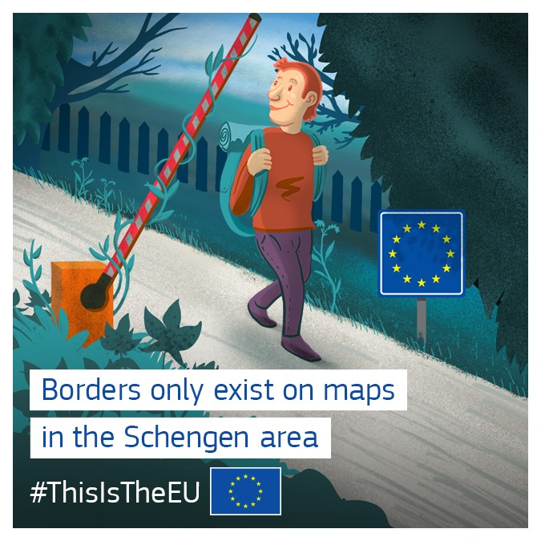
Schengenský priestor
27 krajín*
Spoločná politika víz pre externých návštevníkov
*platné k 1. januáru 2023
Žiadne hranice medzi členmi

Slide 6
Aktuálni členovia Schengenského priestoru
12
7
20
26
6
1 Rakúsko
2 Belgicko
3 Chorvátsko 4 Česko 5 Dánsko 6 Estónsko 7 Fínsko 8 Francúzsko
9 Nemecko
10 Grécko
11 Maďarsko 12 Island 13 Taliansko 14 Lotyšsko
14
15 Lichtenštajnsko 16 Litva
17 Luxembursko
18 Malta
19 Holandsko
20 Nórsko
21 Poľsko
22 Portugalsko
23 Slovensko
24 Slovinsko
25 Španielsko
26 Švédsko
27 Švajčiarsko
5
16
19
21
2
9
17
4
23
15
1
11
8
27
24
3
13
22
25
10
18

Slide 8
Jednotný trh a Colná únia
Tovar
Kapitál
Sloboda pohybu:
Ľudia
Služby

Slide 9
V akých oblastiach môže EÚ tvoriť zákony?
Colná únia
Jednotný trh
Preprava
Migrácia a národné záležitosti
Pravidlá hospodárskej súťaže
Zamestnanie a sociálne záležitosti
Transeurópske siete
Verejné zdravie
Menová politika
Poľnohospodárstvo
Energetika
Výskum a vesmír
Obchod
Rybolov
Spravodlivosť
Rozvojová spolupráca a humanitárna pomoc
Morské rastliny a zvieratá
Prostredie
Základné práva
Ochrana spotrebiteľa

Slide 10
Oblasti, v ktorých EÚ môže podporovať národné konanie
Verejné zdravie
Občianska ochrana
Priemysel
Administratívna spolupráca
Kultúra
Vzdelávanie a školenie, mládež a šport
Turizmus

